Slide 1


PENGANTAR KUNJUNGAN LAPANGAN
Disampaikan Oleh:
Sekretariat Pokja PPAS Nasional
Kementerian PPN/Bappenas
25 Oktober 2021

Slide 2
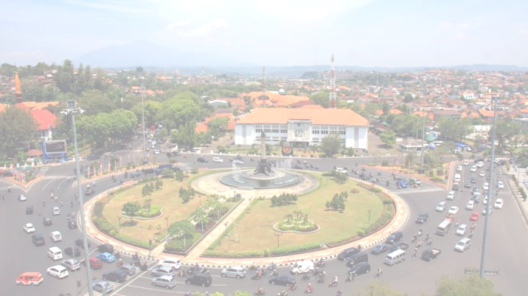
POIN-POIN INFORMASI
1
INFORMASI UMUM
2
ALUR KEGIATAN
GRUP KEGIATAN
3
Rute dan Lokasi Kunjungan Hari 1 dan 2
Objek dan Alur Kunjungan
Distribusi Grup dan Tour Guide

Slide 3
PESERTA KUNJUNGAN LAPANGAN
Online - Gelombang 1 | Offline - Gelombang 2
Provinsi Bali Provinsi Nusa Tenggara Barat Provinsi Nusa Tenggara Timur Provinsi Kalimantan Barat Provinsi Kalimantan Utara Provinsi Kalimantan Tengah Provinsi Kalimantan Selatan Provinsi Kalimantan Timur Provinsi Sulawesi Utara Provinsi Sulawesi Tengah Provinsi Sulawesi Selatan Provinsi Sulawesi Tenggara Provinsi Gorontalo Provinsi Sulawesi Barat Provinsi Maluku Provinsi Maluku Utara Provinsi Papua Provinsi Papua Barat | Provinsi Aceh Provinsi Sumatera Utara Provinsi Sumatera Barat Provinsi Riau Provinsi Jambi Provinsi Lampung Provinsi Kepulauan Riau Provinsi Bengkulu Provinsi Bangka Belitung Provinsi Sumatera Selatan Provinsi DKI Jakarta Provinsi Jawa Barat Provinsi DIY Provinsi Jawa Timur Provinsi Banten

Slide 4
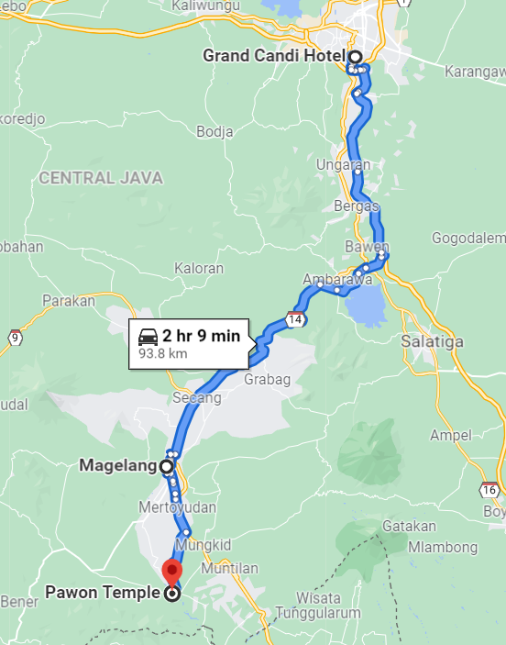
RUTE HARI-1 Senin, 25 Oktober 2021
Lokasi 1
Hotel Grand Candi Semarang→ Kel. Magelang, Kec. Magelang Tengah, Kota Magelang (Transit Karesidenan Kota Magelang)
Estimasi Waktu: 2 jam 15 menit
Kel. Magelang, Kec. Magelang Tengah, Kota Magelang → KSPN Borobudur
Estimasi Waktu: 30 menit
KSPN Borobudur → Hotel Grand Candi Semarang
Estimasi Waktu: 1 jam 30 menit
Lokasi 2
Lokasi 3

Slide 5
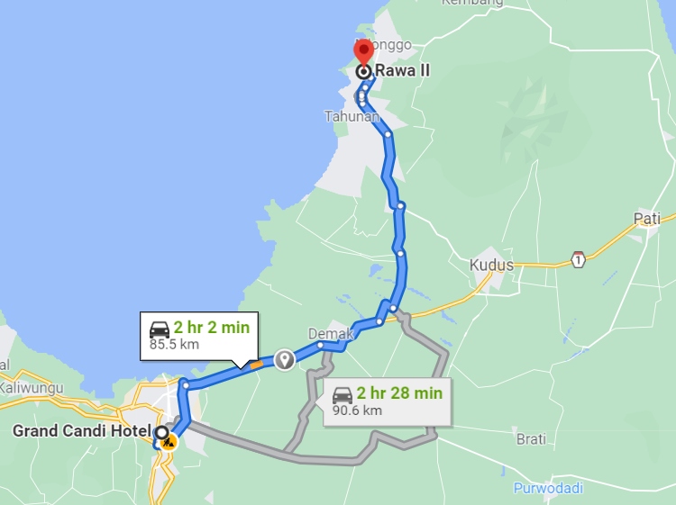
RUTE HARI-2 Selasa, 26 Oktober 2021
Lokasi 2
Hotel Grand Candi Semarang→ Desa Kedungcino, Kec. Jepara, Kab. Jepara
Estimasi Waktu: 2 jam 30 menit
Desa Kedungcino, Kec. Jepara, Kab. Jepara → Hotel Grand Candi Semarang
Estimasi Waktu: 2 jam 30 menit
Lokasi 1

Slide 6
PROFIL LOKASI KUNJUNGAN
No | Aspek | Lokasi
 |  | Kabupaten Jepara | Kota Magelang
1 | Lokasi | RT 6 RW 2, Desa Kedungcino, Kecamatan Jepara | Kelurahan Magelang, Kecamatan Magelang Tengah
2 | Kelompok Penerima Manfaat | Penghuni Rusunawa Jepara (Komunitas Seguyub Rusunawa) Profesi: Karyawan swasta, buruh harian lepas dan nelayan | Penghuni Rumah Susun dan Rumah Khusus Profesi: karyawan swasta, pedagang, buruh harian lepas
3 | Jumlah Unit | 47 unit | 15 unit
4 | Penyediaan lahan
a | Luas | 8.962 m2 | 1.406 m2
b | Metode Penyediaan | Menggunakan fasilitasi pembiayaan mikro housing Bank BPR BKK | Menggunakan fasilitasi pembiayaan Bank Jateng BPR Kota Magelang
c | Luas Per Kavling | 6,6x10 m2 | 6x9 m2
d | Harga Tanah | 150.000-200.000/m2 | 450.000/m2
e | Biaya Yang Ditanggung Per Individu | Cicilan sebesar 500 ribu selama 10 tahun | Cicilan sebesar 467.000 selama 15 tahun
5 | Peran dan Dukungan Pihak Eksternal | Pemerintah Kabupaten Kamar mandi, fasilitasi penyediaan listrik dan air rencana PSU dan jalan lingkungan BAZNAS Pembangunan mushola (rencana) Dinas Kehutanan Bibit tanaman untuk RTH (rencana) | Pemerintah Kota Jalan Drainase fasilitasi listrik BAZNAS Kamar mandi Kodim Pematangan lahan dan pembangunan rumah

Slide 7
ALUR KEGIATAN
Narasumber Kabupaten/Kota
Sebelum FGD dan Diskusi Pendalaman Di Masing-Masing Grup, peserta akan dipandu untuk keliling siteplan
Selanjutnya peserta dipersilahkan untuk bertanya kepada setiap pelaku program dengan waktu masing-masing 10 menit
Setelah waktu habis, peserta akan berpindah ke pos selanjutnya
Masing-masing kelompok diharapkan aktif bertanya kepada masing-masing pelaku program
Setiap peserta diwajibkan menuliskan pembelajaran yang dianggap bagus dan yang dapat direplikasi di daerah masing-masing. Catatan ini kemudian akan dibahas dalam sesi refleksi kunjungan lapangan.
Narasumber
Penerima Manfaat
POS
1
POS
2
POS
4
POS
3
Narasumber Provinsi
Narasumber Pihak ke-3
(Perbankan/Swasta/lainnya)

Slide 8
BUS 1
BUS 2
No | Nama | Instansi
1 | Arifyanto | Dinas PKP Bangka Belitung
2 | Afrizal | Bappeda Bangka Belitung
3 | Tommy Ansari | Bappeda Bengkulu
4 | Kiki Helensia | Bappeda Bengkulu
5 | Fitri Indriani | Bappeda Bengkulu
6 | Welly | Dinas PKP Jambi
7 | Anis | Dinas PKP Jambi
8 | Agung Setiawan | Dinas PKP Jambi
9 | Annisa Noor Khilmia Adkhanti | Kementerian PUPR
10 | Andry | Dit. PSSPP, Kementerian PUPR
11 | Fajar | Dit. PSSPP, Kementerian PUPR
12 | Rangga | CCMU Bappenas
13 | Isna | CCMU Bappenas
14 | Sonia | CCMU Bappenas
15 | Bu Wiwit | CCMU Bappenas
16 | Suprapta | Provinsi Jawa Tengah
17 | Adi Pramudito | Provinsi Jawa Tengah
18 | Jamal A Nashr | TEMPO/AJI
19 | Yudi Wijanarko | SPEAK
No | Nama | Instansi
1 | Nora Damayanty | Bappeda Aceh
2 | Agus Salim | Dinas PKP Aceh
3 | Rizky Aprilia | Dinas PKP Kota Samarinda
4 |  | Bappeda Kota Samarinda
5 | Alin Agustini | Dinas Perkim Sumsel
6 | Basyaruddin | Dinas PKP Sumsel
7 |  | Dinas PKP Sumsel
8 | Aji Gumelar | Dinas PKP DIY
9 | Agung | Biro ISDA Jateng
10 | Heru Cokro | Dit. Rumah Swadaya, Kementerian PUPR
11 | Trias | Dit. Rumah Swadaya, Kementerian PUPR
12 | Zia | CCMU Bappenas
13 | Pak Encep | CCMU Bappenas
14 | Nuhfa | CCMU Bappenas
15 | Pak Gustom | CCMU Bappenas
16 | Faril Lukman | Provinsi Jawa Tengah
17 | Bhakti | Provinsi Jawa Tengah
18 | Rani | Provinsi Jawa Tengah
19 | M Dafi Dafi Yusuf | AJI Kota Semarang

Slide 9

TERIMA KASIH
Sekretariat Pokja PPAS Nasional
Kementerian PPN/Bappenas
Jalan Ki Mangunsarkoro No. 41, Jakarta Pusat 10310
021-21231162
ccmu.Indonesia@gmail.com
Temukan kami.
Kota Tanpa Kumuh
Pokja PPAS
rumahairminumsanitasi
www.nawasis.org

